Slide 1

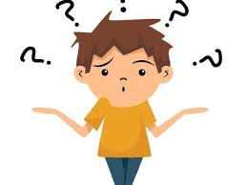
בית ספר
"נבון"
"יוצאים לדרך - שבילים ועוגנים
באי של ודאות"

Slide 2
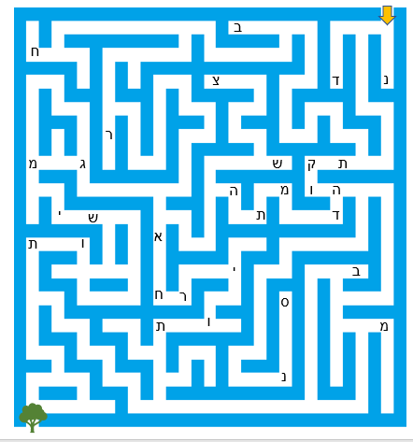


פעילות פתיחה
Notes:
הביטו במבוך הזה – "מהחץ לעץ" -
ונסו להעריך בכמה דרכים אפשר לפתור אותו ולהגיע לסופו.
פתרון מבוך – תשובות אפשריות:
מציבים מטרה – לפתור את המבוך.
מנסים ללכת בדרכים אחרות - בכל פעם ננסה נתיב אחר, לא ניתקע באותו נתיב (גמישות).
לא מוותרים - לא מפסיקים לנסות גם כשנתקעים בקיר.
רואים את המשימה לנגד עינינו (להגיע לקצה המבוך) ולוקחים אחריות על השגתה.
מאמינים שבסוף נגיע לסוף המבוך ושנצליח לפתור אותו.

Slide 3
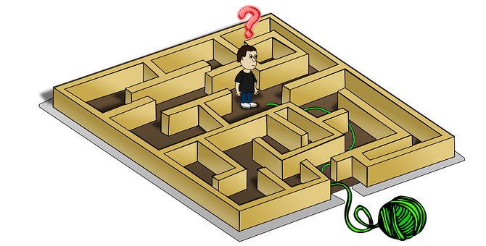
איך פותרים מבוך?
הסבירו - איך פתרתם את המבוך?
מה נדרש מכם כדי להגיע מההתחלה לסוף?
Notes:
לאחר פתרון המבוך – נשאל:
מה צריך כדי לפתור מבוך? אלו אסטרטגיות?
פתרון מבוך – תשובות אפשריות:
מציבים מטרה – לפתור את המבוך.
מנסים ללכת בדרכים אחרות - בכל פעם ננסה נתיב אחר, לא ניתקע באותו נתיב (גמישות).
לא מוותרים - לא מפסיקים לנסות גם כשנתקעים בקיר.
רואים את המשימה לנגד עינינו (להגיע לקצה המבוך) ולוקחים אחריות על השגתה.
מאמינים שבסוף נגיע לסוף המבוך ושנצליח לפתור אותו.

Slide 4
מה יש בדרך?
חזרו למבוך ולדרך שבה הלכתם מתחילתו לסופו, ובדקו –
אלו אותיות היו בדרך
ואיזו מילה הרכבתם מהן?
כ
ד
ר
Notes:
המילים שימצאו הן: אחריות, התמדה, גמישות, תקווה.
כל נתיב אפשרי לפתרון המבוך, עובר דרך אחת המילים הללו.
אם אחת מארבע המילים לא תצוין ע"י המשתתפים – ניתן לבקש למצוא מסלול נוסף שיש בו מילה שלא נאמרה.

Slide 5
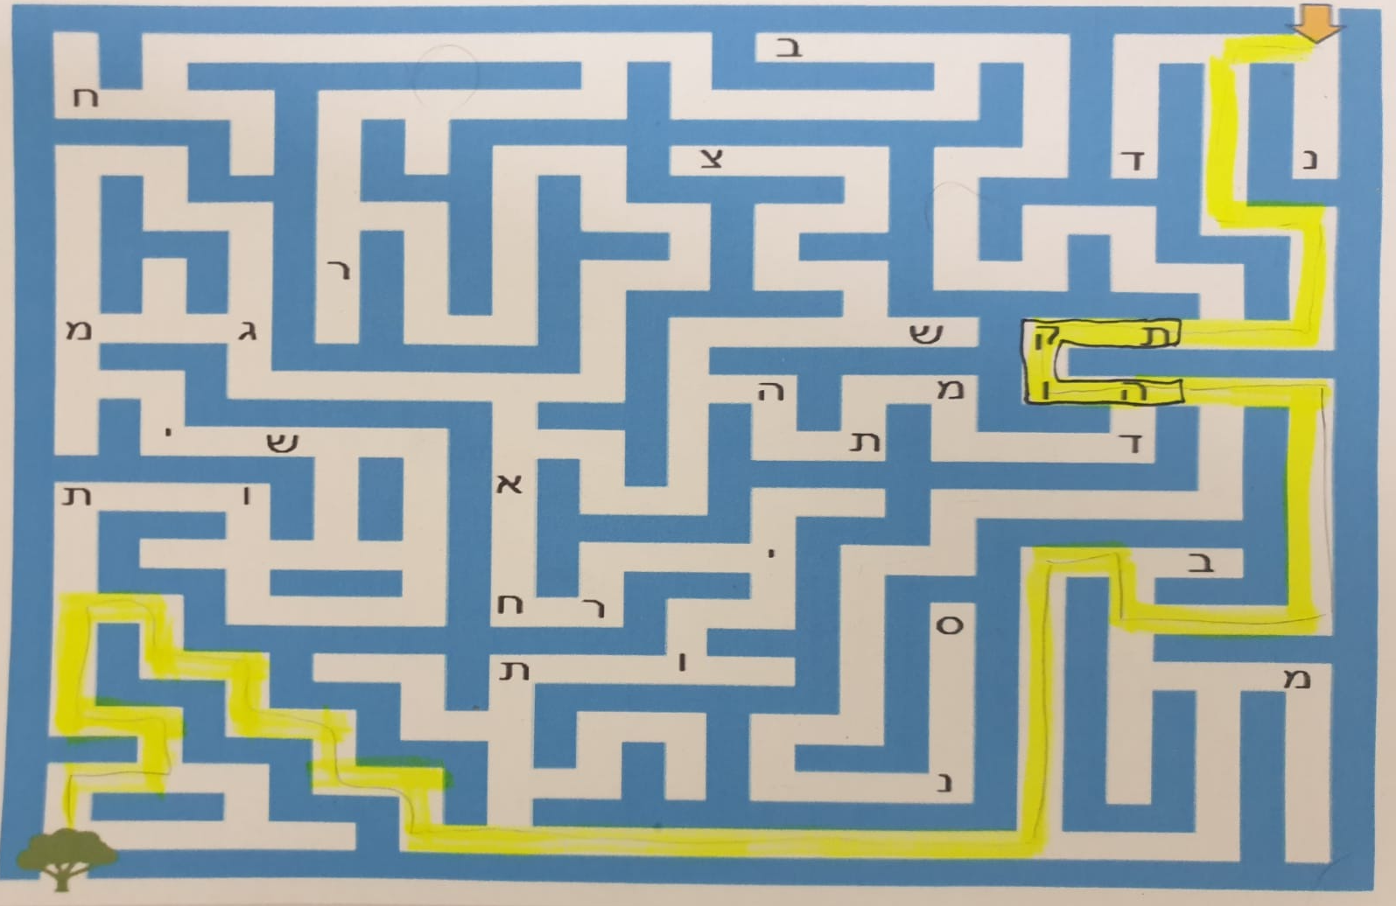
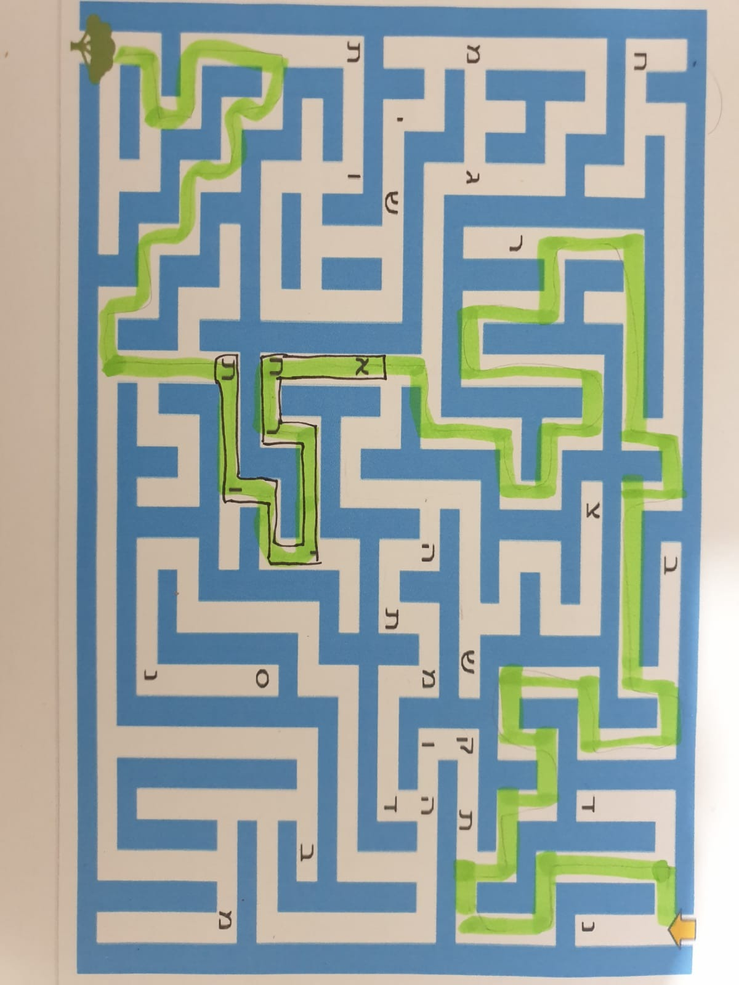
מה יש בדרך?

Slide 6

המילים המסתתרות במבוך
גמישות
התמדה
תקווה
אחריות
איך ייתכן שמצאתם מילים שונות?
Notes:
כל אחד בוחר בדרך אחרת כדי להגיע למטרה.
אפשר ללכת בדרכים שונות על מנת להגיע למטרה.

Slide 7

מדוע לדעתכם מופיע ציור של עוגן במבוך?
עוגן = "דָּבָר בָּטוּחַ וְיַצִּיב שֶׁאֶפְשָׁר לִסְמֹךְ עָלָיו"
(מתוך: Oxford Languages)
Notes:
היכולות הללו הן כמו עוגנים –
גם כשהמציאות משתנה, כשיש מכשולים לאורכה, נוכל לסמוך על היכולות הללו.
העוגנים הללו ילוו אותנו, יהיו נטועים בנו – בדיוק כשם שעוגן נטוע בקרקע.
ביסוס של עוגנים כאלה יוצרת תחושת מסוגלות אל מול מציאות משתנה.
העוגנים השונים יסייעו לנו לצלוח את הדרך ואף להנות ממנה ולצמוח מההזדמנויות הכרוכות בה.

Slide 8

עוגנים לשנה חדשה
אנחנו ניצבים כעת בפיתחה של שנה חדשה.
אז איך כל זה קשור לשנה החדשה?
מה בין המבוך –
לבין השנה החדשה?
תחילת השנה
Notes:
- במה דומה המבוך לשנה החדשה?
- אילו דברים שסייעו לנו בפתרון המבוך עשויים לסייע לנו גם בתחילת השנה ובמהלכה?

Slide 9
בין המבוך לשנה החדשה
כמו במבוך – גם בשנה -
יש נקודת מוצא = תחילת השנה
עוברים דרך
לוקחים עליה אחריות
ניתן לבחור בדרכים שונות
ישנם מכשולים שכדי לעבור אותם
חשוב להתגמש ולחפש דרכים אחרות,
להתמיד ולא לוותר..
ולקוות ולהאמין שבסוף נגיע למחוז חפצנו ושיהיה טוב
אותם הדברים שעזרו למצוא את הדרך במבוך,
יעזרו גם בשנה החדשה,
בדרך בה אנחנו מתחילים כעת.
Notes:
כאשר נמצאים בנקודת המוצא – לא תמיד יודעים מה תהיה הדרך... חלקה נראה ברור, חלקה פחות...
גם במציאות, יש דרכים שונות / פתרונות שונים להתמודד עם חוסר הוודאות.
יש מציאות שמכתיבה לנו את הצורך למצוא דרכים חדשות.
מה שנדרש מאיתנו – הוא להתגמש, לקחת אחריות, להתמיד בדרך ולהתמלא בתקווה.
העוגנים השונים יסייעו לנו לצלוח את הדרך ואף ליהנות ממנה ולצמוח מההזדמנויות הכרוכות בה.

Slide 10


העוגנים שלי לשנה החדשה –
לחלק לחדרים ולשתף במצגת
קישור למצגת שיתופית
חלום / משאלה שיש לי
משהו שארצה לקחת על עצמי לעשות בקביעות ולהתמיד בו לאורך השנה.
מי ילך איתי בדרך?
מי או מה יעזור לי?
הצלחות שאני מקווה לצבור
Notes:
דף לעבודה עצמית – ולשיתוף
כל מורה יכול/ה לבחור לשתף באחד הנושאים.
דגשים בהנחיה לצוות:
כל הדברים שתכתבו יכולים להיות בהקשר למרחבי חיים שונים (ביה"ס, משפחה, פנאי).
אפשר לרשום גם יותר מדבר אחד בכל עוגן.

Slide 11
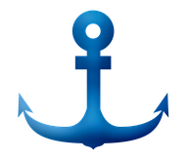


נמל האחריות
נמל התקווה
אי של ודאות
נמל הבית
שייכות
נמל ההתמדה
נמל הגמישות
Notes:
לאורך השנה, נתמקד בעוגנים האלה,
כשנטפח את העוגנים השונים בנו ובסביבה שלנו – נייצר לנו איים של וודאות.

Slide 12

עוגנים
שאני לוקח/ת
מהמפגש...
Notes:
לסיכום המפגש

Slide 13

"שיפה ושונה תהא השנה
אשר מתחילה לה בשיר..."
נעמי שמר

